Slide 1
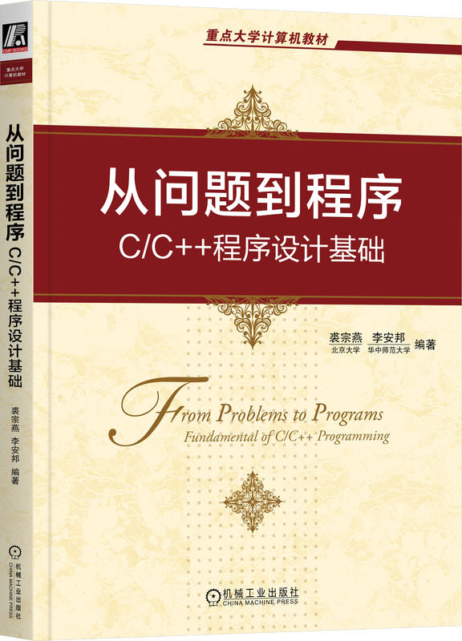
第 5 章 函数与程序结构 （4-7）
高级语言程序设计
裘宗燕，李安邦 编著
《从问题到程序——C/C++程序设计基础》
机械工业出版社，2023
https://devcpp.gitee.io/ptop

Slide 2
第5章 函数与程序结构
5.1 函数的定义与调用
5.2 程序的函数分解
5.3 循环与递归
5.4 外部变量与静态局部变量
5.5 声明与定义
5.6 预处理
5.7 程序动态除错方法（二）
Notes:
目录
第5章 函数与变量
5.1 函数的定义与调用
5.1.1 对自定义函数的需求
5.1.2 函数定义
5.1.3 函数的调用
5.1.4 函数和程序
5.1.5 局部变量的作用域和生存期
5.1.6 函数调用的参数传递机制
5.2 程序的函数分解
5.2.1 程序的函数分解
5.2.2 函数封装和两种视角
5.2.3 自定义函数示例
5.3 循环与递归
5.3.1 阶乘和乘幂（循环，递归）
5.3.2 斐波那契数列
5.3.3 最大公约数
5.3.4 河内塔（梵塔）问题
5.4 其它类型的变量
5.4.1 外部变量
5.4.2 变量定义的嵌套
5.4.3 静态局部变量
5.4.4 外部变量与静态局部变量的初始化
5.5 声明与定义
5.5.1 先定义后使用
5.5.2 定义与声明
5.5.3 函数原型声明
5.5.4 外部变量的声明
5.5.5 函数分解程序实例
5.5.6 多文件开发实例
5.6 预处理
5.6.1文件包含命令
5.6.2 宏定义与宏替换
*5.6.3 条件编译命令
5.7 名字空间
5.8 多文件程序的开发实践
5.8.1 函数提示
5.8.2 项目开发
本章讨论的重要概念

Slide 3
5.4 外部变量与静态局部变量
程序中的函数与函数之间彼此是平等的，不能嵌套定义。
从全局角度来看，程序实际上是由一系列函数构成的。
程序中有多个层次。
#include <iostream>
using namespace std;
int isprime(int n) {
for (int m=2 ; m * m <= n; m++)
if (n % m == 0) return 0;
return 1;
}
int main() {
int n;
for (n=2; n<=100; n++) {
if (isprime(n)) cout << n << " ";
}
return 0;
}
函数
程序表层
(函数外部)
复合结构

Slide 4
前文多次说到，在程序中的任何复合语句内部的任何位置都可以定义变量。那么，在函数的外部（即程序文件中的多层复合语句的最外一层）是否可以定义变量呢？
C和C++语言规定，在函数的外部也可以定义变量。
把变量定义语句写在函数的外部，这样以外部定义的形式所定义的变量称为外部变量 或全局变量 。
在作用域和存在期这两方面，外部变量的性质与函数内部定义的变量（局部变量）有很大的不同。
外部变量的作用域是从其定义位置开始，到源文件结束之处。

Slide 5
【例5-21】定义一个表示圆周率的外部常变量，然后定义一个函数计算半径为 r 的圆的面积，定义一个函数计算边长为 a、其中一个角为θ（单位为角度）的菱形的面积。写一个 main 函数调用它们。
在这三个函数外部定义常变量PI，并依次写出这三个函数。
#include <iostream>
#include <cmath>
using namespace std;
const double PI = 3.1415927; //定义外部常变量PI
double scircle(double radius) { //计算圆形的面积
return PI * radius * radius;
}
double srhombus(double len, double theta) { //计算菱形的面积
return len * len * sin(PI * theta / 180);
}
int main() {
double r = 12.5, a = 21.4, theta = 45;
cout << "circle radius = " << r << " erea = " << scircle(r) << endl;
cout << "rhombus length = " << a << " erea = " << srhombus(a, theta);
return 0;
}
外部变量的作用域：
从其定义位置开始，到源文件结束之处。

Slide 6
如果把外部常变量 PI 的定义移到 scircle 之后、srhombus之前，它的作用域就只涵盖了后两个函数，而不涵盖 scircle 函数。编译器处理到 scircle 函数时就会报错“[错误] 'PI' 未在此范围内声明”。
#include <iostream>
#include <cmath>
using namespace std;
double scircle(double radius) { //计算圆形的面积
return PI * radius * radius;
}
const double PI = 3.1415927; //定义外部常变量PI
double srhombus(double len, double theta) { //计算菱形的面积
return len * len * sin(PI * theta / 180);
}
int main() {
double r = 12.5, a = 21.4, theta = 45;
cout << "circle radius = " << r << " erea = " << scircle(r) << endl;
cout << "rhombus length = " << a << " erea = " << srhombus(a, theta);
return 0;
}
外部变量的作用域：
从其定义位置开始，到源文件结束之处。

Slide 7
【例5-22】写一个函数，根据圆柱体的半径 r 和高度 h 计算它的底面积、侧面积和体积； 再写另一个函数，计算边长为len、高度为 h 的正六边形棱柱的底面积、侧面积和体积。
写主函数调用这两个函数并打印输出计算结果。要求把圆周率定义为外部常变量，并合理地使用外部变量传递计算结果。
两个函数都需要用参数获得待计算的几何体的几何参数，
完成计算后还需要向调用方返回三个值，可以使用三个引用形式的参数来完成。
void cylinder (double r, double h, double &s1, double &s2, double &vol) {….}
void prism6 (double len, double h , double &s1, double &s2, double &vol) {….}
或者使用外部常变量 PI 和三个外部变量 s1、s2 和 vol：

Slide 8
#include <iostream>
using namespace std;
const double PI = 3.1415927; //定义外部常变量
double s1, s2, vol; //定义外部变量
void cylinder (double r, double h) {
s1 = PI * r * r; s2 = 2 * PI * r * h; vol = s1 * h;
return;
}
void prism6 (double len, double h) {
s1 = len * len * sin(PI * 60 / 180) * 3;
s2 = 6 * len * h;
vol = s1 * h;
return;
}

Slide 9
int main( ) {
double radius, height, len;
cout << "input cylinder\'s radius and height: ";
cin >> radius >> height;
cylinder(radius, height); //调用cylinder函数求出s1, s2 和vol
cout << "cylinder: s1 = " << s1 << " s2 = " << s2 << " vol = " << vol << endl;
cout << "input prism6\'s length and height: ";
cin >> len >> height;
prism6(len, height); //调用prism6函数求出s1, s2 和vol
cout << "prism6: s1 = " << s1 << " s2 = " << s2 << " vol = " << vol << endl;
return 0;
}

Slide 10
外部变量的存在期又怎么样呢？
外部变量的存在期是程序的整个执行期间。
在程序执行开始时，所有外部变量都已有定义，在内存中被分配了存储空间。
外部变量的这种有定义、被分配了存储空间的状态一直延续到程序结束，它们与对应存储位置的关联也保持不变。
请对比局部变量的存在期……

Slide 11
外部变量的优点与用途：外部变量定义在函数之外，一个函数可以把公共数据存入这种变量，另一函数就可以直接使用它。
因此，全局变量可以看作函数间交换数据的一种通道，利用它们交换数据，程序写起来直截了当。
使用外部变量的缺点：如果一个函数的定义里访问了某个外部变量，那么这个函数就对该外部变量就有了依赖性。
例如上例中的 cylinder 、prism6 已不再是独立的函数了，不能孤立地把它的定义复制到另一个程序里使用。如果想在其它地方使用这两个函数，函数的环境里必须有同样的外部变量。

Slide 12
因此，为了尽量使函数维持独立性，通常在程序尽量不使用全局变量为好。
为此，需要用户熟练使用函数传递数值的机制，合理地设计变量的类型。
一般说，在比较复杂的程序里，人们倾向于把比较大、具有唯一出现，而且是在程序中被许多函数公用的数据对象（例如很大的数组）定义为外部变量。
对于一般数据对象则采用参数方式传递。
对于一个具体问题应当怎样处理，要考虑软件系统实现的方便、清晰、数据安全等许多因素。选用合理的数据传递方式才能编写出功能完善、执行过程优美的好程序。

Slide 13
5.4.2 变量定义的嵌套
程序中的两种作用域：
每个复合语句确定了一个作用域：局部作用域；
整个程序：全局作用域。
局部定义（主要是指变量）的作用域是局部的；
全局作用域是所有外部定义（外部变量定义、外部函数定义等）的作用域。
多种作用域的存在造成了作用域的嵌套：（1）作为函数体的复合语句嵌套在全局作用域里； （2）复合语句里还可以有嵌套的复合语句。
问：在嵌套的作用域中是否可以使用同名变量？

Slide 14
这时仍然服从语言对同名变量的规定：当内层复合语句出现同名变量定义时，外层同名定义将被内层定义遮蔽。
也就是说，在使用该变量名时，实际上是优先使用内层定义的变量。
同样，当外部定义的全局变量与函数中的局部变量同名时，函数中的局部变量会遮蔽全局变量（在函数内使用该变量名时，优先使用局部变量）。

Slide 15
【例5-23】示例：出现同名变量定义时的变量名使用情况。
int n; //外部变量（全局变量）
int func (int m) {
int n = 15; //n2
cout << "n= "<< n << endl; //n2
for (int n = 1; n <= 8; n++) { //n3
m = m + n * n; //n3
cout << "n= "<< n << " m= " << m << endl;//n3
}
m = m * n; //n2
cout << "n= "<< n<< endl; //n2
return m;
}
int main() {
n = 50; cout << "main: n= " << n << endl;
n = func(n); cout << "func(n)= " << n << endl;
return 0;
}

Slide 16
虽然上面这段程序并不长，但是由于在嵌套的作用域中出现了同名变量，导致程序变得晦涩难懂。
在编程实践中，局部变量与全局变量同名极易导致程序编写者犯逻辑错误。
本书作者觉得对读者有用的建议是：在程序中要使用合理的命名规则给变量命名，以尽量避免在嵌套的作用域中出现同名变量！
例如，对全局变量故意添加字母前缀“g”或“g_”（“g”字母是“global”的缩写），而且局部变量故意使用多个字母和数字来命名以避免同名。

Slide 17
例：
执行下列程序后输出的结果是 （ ）
#include <iostream>
using namespace std;
int a = 3, b = 4; //外部变量
void fun(int x1, int x2){
cout << x1 + x2 << ", " << b <<endl;
}
int main(){
int a = 5, b = 6; //局部变量
fun(a, b);
return 0;
}
A. 3, 4 B. 11, 1 C. 11, 4 D. 11, 6
内层作用域里的同名变量定义（在此局部）遮蔽外层同名变量定义。
C. 11, 4

Slide 18
5.4.3 静态局部变量
前面已经学习了局部变量和外部变量。
从一个小问题出发，说明另一类变量的情况和意义。
【例5-24】希望利用标准库中的 time()、srand()和 rand() 函数写一个自定义的随机函数 int random(int max)。在程序里首次调用时，它会自动使用当前时间值设置种子并返回数值0，以后调用时就使用标准库函数 rand() 产生一个介于 [0, max] （满足max <= RAND_MAX）的整数随机数。
需要一个变量表示该函数是否为首次调用。
分别使用局部变量和外部变量，能否很好满足需要？

Slide 19
int random(int max) { //版本1：使用局部变量记录是否为首次调用
int m = 0; //定义局部变量m，初始化为 0表示为首次调用
if (m == 0) {
srand(time(0));
m = 1; //给m赋非0值表示不再是首次调用
return 0;
}
return rand() % (max + 1);
}
int main() {
cout << "Some random numbers: " << endl;
for (int i = 0; i < 30; i++)
cout << random(100) << (i % 10 == 9 ? "\n" : "\t");
return 0;
}
实际运行，程序输出的数全都为 0。
原因：m 是局部自动变量，每次函数被调用时将建立一个新的 m 并初始化为 0，所以无论调用多少次，m 的初值总是为 0，此函数总是返回数值0。
为完成工作，需要在两次调用之间传递信息。

Slide 20
改为外部变量：
int m = 0; //定义外部变量m
int random(int max) { //版本2：使用外部变量记录是否为首次调用
if (m == 0) {
srand(time(0));
m = 1; //给m赋非0值表示不是首次调用
return 0;
}
return rand() % (max + 1);
}
这一函数确实能够完成所需的工作！
缺陷：变量 m 保存的是 random 的私用数据；但是定义为外部变量，可以被任何函数使用，可能会被意外修改！
信息的隐蔽与合理保护是非常重要的问题，小到程序的组织结构，大到关系国家安全的重要计算机系统，都必须关注这个问题。

Slide 21
需要一种变量：
局部作用域，限制在函数内，防止越权访问；全程存在期和一次初始化， 以便在函数调用之间传递信息，值在不同调用之间保持不变。
静态局部变量：定义在函数内部，前面加关键词 static。
int random(int max) { //版本3：使用静态局部变量
static int m = 0; //静态局部变量m，初始化为 0表示为首次调用
if (m == 0) {
srand(time(0));
m = 1; //给m赋非0值表示不是首次调用
return 0;
}
return rand() % (max + 1);
}

Slide 22
5.4.4 变量初始化
总结三种变量的作用域和存在期
定义位置 | 作用域 | 存在期
函数内部（未加static） 局部变量 | 所在的复合结构，是局部的 | 所在的复合语句的一次执行。 自动建立和销毁：自动变量
函数外部：外部变量 | 从定义语句到程序结束：全局变量 | 全程存在期
函数内部（加static） 静态局部变量 | 所在的复合结构，是局部的。 | 全程存在期

Slide 23
5.4.4 变量初始化
自动变量
每次进入作用域时建立，如果有初始化语句，就初始化。多次进入，则多次初始化。
初始化可用任何表达式，可包含函数调用、引用其他变量等。
函数参数是局部自动变量，在运行进入函数体前建立，用实参表达式的值初始化。
外部变量/静态局部变量
在程序执行前建立并初始化，只做一次（这是保证 random 函数能工作的一个因素）
初始化表达式只能用静态可求值的表达式，如文字量，文字量/符号常量/基本运算符构造的表达式。不能有赋值、增量减量运算等。

Slide 24
如果变量定义没有初始化部分，则：
自动变量若不初始化，将处于未初始化的状态，其值无法确定。
外部变量/静态局部变量自动初始化为 0（默认初值）
自动变量未经初始化就使用，既不正确也不合理（初学者常犯的错误）。
一些编译器会给出警告。但有时未必都能给出警告，有时给出的警告未必正确。

Slide 25
【例5-25】写一个程序，里面分别包含有初始化和无初始化的局部变量、外部变量和静态局部变量，对比它们的初始化性质。
#include <iostream>
using namespace std;
int ga = 10; //定义全局变量 ga 并初始化为10
int gb; //定义全局变量 gb ，不初始化
void func() {
static int sta = 10; //定义静态局部变量 sta 并初始化为10
static int stb; //定义静态局部变量 stb，不初始化
int a = 10; //定义局部变量 a 并初始化为10
int b; //定义局部变量 b，不初始化
cout << a << '\t' << b <<'\t' << ga << '\t' << gb << '\t'
<< sta << '\t' << stb << endl;
a += 100; b += 100; ga += 100; gb += 100;
sta += 100; stb += 100;
}

Slide 26
int main() {
cout << "a\t" << "b\t" << "ga\t" << "gb\t" <<"sta\t" <<"stb" << endl;
func(); //第 1 次调用
func(); //第 2 次调用
func(); //第 3 次调用
return 0;
}
局部变量多次初始化 外部变量仅初始化一次 静态局部变量仅初始化一次
a b ga gb sta stb
10 4504194 10 0 10 0
10 4504294 110 100 110 100
10 4504394 210 200 210 200
局部变量未初始化则其值未定，不会自动初始化
无初始化语句则自动初始化为 0

Slide 27
*5.4.5 名字空间
局部变量的作用域
外部变量和静态局部变量及其作用域
多文件开发时对外部变量的声明（后文介绍）
至此，已经看到了 C/C++ 语言中所定义的 3 个层次的作用域，即复合语句、函数和文件(编译单元)。
除此之外，C++ 语言还引入了类作用域。在不同的作用域中可以定义相同名字的变量，互不于扰，系统能够区别它们。
通常，由于有这几种作用域的限定，已经足够解决程序中的同名冲突了。

Slide 28
但是，在更大的多文件开发工作中，上述几种作用域仍然不足以解决可能存在的同名冲突。例如：
（1）一个较大的程序中需要使用多个函数库
（2）一个大程序项目被分解为多个文件，交由多人编写
ANSI C++ 标准中引入了名字空间(namespace)的概念，较好地解决了同名冲突的问题。
实际上就是一个由程序设计者命名的内存区域。
程序设计者可以建立多个名字空间，把一些全局实体分别放在各个名字空间中，从而彼此分隔开来，避免同名冲突。

Slide 29
标准 C++ 库的所有的标识符都是在一个名为 std 的名字空间中定义的。或者说，标准头文件（如 iostream）中的函数、类、对象和类模板都是在名字空间 std 中定义的。
程序中用到 C++ 标准库中的实体时，需要使用 std 作为限定。例如需要使用 cout 对象进行输出时，可以写：
std::cout << "Hello, world!" << std::endl;
为了使编程者能方便地使用某个名字空间中的所有程序实体，C++ 提供了 using namespace 语句。要使用标准 C++ 库的所有的标识符，只需在程序头部写：
using namespace std;
这样就在程序中声明了在本作用域中要用到名字空间 std 中的成员，在使用该名字空间的任何成员时都不必用名字空间限定。
——正因为如此，才可以在程序中方便地使用 “cout << “” 和“cin >> ”进行输出和输入。

Slide 30
第5章 函数与程序结构
5.1 函数的定义与调用
5.2 程序的函数分解
5.3 循环与递归
5.4 外部变量与静态局部变量
5.5 声明与定义
5.6 预处理
5.7 程序动态除错方法（二）
Notes:
目录
第5章 函数与变量
5.1 函数的定义与调用
5.1.1 对自定义函数的需求
5.1.2 函数定义
5.1.3 函数的调用
5.1.4 函数和程序
5.1.5 局部变量的作用域和生存期
5.1.6 函数调用的参数传递机制
5.2 程序的函数分解
5.2.1 程序的函数分解
5.2.2 函数封装和两种视角
5.2.3 自定义函数示例
5.3 循环与递归
5.3.1 阶乘和乘幂（循环，递归）
5.3.2 斐波那契数列
5.3.3 最大公约数
5.3.4 河内塔（梵塔）问题
5.4 其它类型的变量
5.4.1 外部变量
5.4.2 变量定义的嵌套
5.4.3 静态局部变量
5.4.4 外部变量与静态局部变量的初始化
5.5 声明与定义
5.5.1 先定义后使用
5.5.2 定义与声明
5.5.3 函数原型声明
5.5.4 外部变量的声明
5.5.5 函数分解程序实例
5.5.6 多文件开发实例
5.6 预处理
5.6.1文件包含命令
5.6.2 宏定义与宏替换
*5.6.3 条件编译命令
5.7 名字空间
5.8 多文件程序的开发实践
5.8.1 函数提示
5.8.2 项目开发
本章讨论的重要概念

Slide 31
5.5 声明与定义
在前文的各种程序中，读者可能会得到一个印象：一个源程序里可以包含多个函数，这些函数需要全部写在一个文件中；或者说，每一个程序的所有内容都需要写在一个文件中。
这种理解是不正确的。把每个小程序的所有内容写在一个文件中是合适的，但是在开发大型程序时，程序中所需要的函数很多，而且可能需要多个编程者协同工作，这时把程序中的所有内容写在一个文件中就不方便了。
实际上，系统支持把一个程序拆分为多个文件进行开发，以方便多个编程者协同工作。当然，此时就需要一些特定的机制帮助进行这样的多文件开发工作。
需要了解：1、函数和变量的声明与定义；2、预处理命令中的文件包含功能。

Slide 32
5.5.1 先定义后使用
在程序里，每个有名字的程序对象（变量、函数都是程序对象）都有定义点和使用点。一般说，一个对象只应有一个定义点，可以有多处使用点。为保证使用与定义的一致性，通行的规则是应当“先定义后使用”。通常总是这样做：
（1）所有变量都要求它们的定义出现在使用变量的语句之前，这就保证了它们的先定义后使用。
（2）把被调用的自定义函数写在主调函数之前，这样就保证了被调用的函数先定义后使用。
规定“先定义后使用”，是因为程序对象的使用方式依赖于它们的性质。如果没有定义在先，就难以知道使用是否正确。为保证语言系统能正确处理程序，基本原则是：保证从每个对象的每个使用点（调用处）向上看，都能得到与正确使用该对象有关的完备信息。

Slide 33
对于变量，在每个使用点向上看，都应该能得到该变量的完备信息：变量类型和变量名。从而知道该如何正确地使用该变量。
对于函数，在每个调用处向前看，都应该能看到该函数的完备信息：函数返回值类型、函数名、参数个数和类型。在函数调用处需要检查参数个数是否正确，各参数的类型是否与函数定义一致，如果不一致能否转换（必要时插入转换动作）等。由于返回值可能参加进一步计算，也要做类似处理。如果向上看不到函数的类型特征，就无法正确完成这些检查和处理。
在函数的递归定义中，这一要求仍能满足。例如：
long fact(long n) {
return n <= 0 ? 1 : n * fact(n - 1);
}
在函数体里的递归调用点向上能看到函数头部描述的类型特征。

Slide 34
5.5.2 定义与声明
但是，在更复杂的程序设计中，也存在一些情况，无法通过上述“先定义后使用”的方式安排变量和函数的定义位置的来解决调用点与使用点间的信息交流关系。例如：
（1）程序中有两个函数互相调用对方
（2）在多文件开发中需要把多个全局变量和多个函数分开在多个文件中进行编写，并对这些文件进行分别编译、最终对整个程序进行编译。
（3）在多文件开发中，如果把使用到同一个全局变量的多个函数划分在不同文件中，然后在每个文件中都定义相同名字的变量，那么在单独编译这些文件时是正常的，但最终对整个程序进行编译时就会导致变量名冲突。

Slide 35
为了解决这些问题，需要我们准确地理清“定义”（英文动词为 define，名词为 definition）的含义：
对变量的“定义”是用于为变量分配存储空间，还可为变量指定初始值。在程序中，一个变量有且仅有一个定义。
对函数的“定义”是指对函数功能的确立，包括指定函数名，函数值类型、形参类型、函数体（函数内部需要执行的计算）等，它是一个完整的、独立的函数单位。如果函数内部有静态局部变量，那么程序在启动执行时就会为该函数分配相应的变量存储空间。

Slide 36
程序编译时，编译器总是从上往下对程序文件进行扫描。
因此在扫描到“先定义后使用”方式所安排的变量定义语句和函数定义语句块时，实际上不仅理解了这些程序对象的定义，同时还理解了它们的性质和特征，以便在程序中遇到使用这些程序对象的语句时，对它们进行对照检查。
“先定义后使用”方式所安排的变量定义语句和函数定义语句块实际上是同时做了两件事：
（1）定义了程序对象，
（2）向编译器声明这些程序对象的性质和特征。
这种定义方式也称为“定义性声明（defining declaration）”，对于小型程序是简便合理的，也是初学者通常所做的。

Slide 37
在更复杂的程序设计中，存在一些情况，无法通过这种“先定义后使用”的方式安排变量和函数的定义位置的来解决调用点与使用点间的信息交流关系。
为了解决这些问题，就需要把“定义”和“声明”分离开来进行处理，即在程序文件中额外用单独的语句来对变量和函数进行声明。

Slide 38
5.5.3 函数原型声明
单独对函数进行声明（英文动词为declare，名词为declaration）的方式是在程序中写出函数原型（function prototype）——或者说是“函数原型声明”。
函数原型在书写形式上与函数头部类似，只是在最后加一个分号，构成一条简单语句。
double scircle(double radius);
double srect (double a, double b);
void prtStar();
原型声明中参数表里的参数名可缺（只写类型）。即使写参数名，所用名字也不必与函数定义用的名字一致。
double scircle(double); //只写参数类型，不写参数名
double srect (double length, double width); //参数名与定义中不同

Slide 39
函数原型声明可以出现在任何可以写定义的地方。目前人们认为最合理的方式，是把函数原型声明都放在源程序文件最前面。这样，本程序文件中所有的函数使用点都向上可以“看到”这里的原型说明。
函数原型的功能只是单独对函数进行声明，它并不能代替函数定义。程序中还是必须要写有函数定义才行。
只是因为函数原型能单独对函数进行声明，因而就可以更灵活地安排函数定义的书写位置：不再强求函数定义一定要写在主调函数前面，而是可以写在主调函数后面，或者写在另一个文件中。
➔ “先声明后使用，在别处作定义”。

Slide 40
5.5.4 外部变量的声明
外部变量是在函数外部定义的全局变量，它的作用域是从变量的定义处开始，到本程序文件的结尾。在此作用域内，全局变量可为各个函数所引用。
在多文件开发工作中，有时候需要扩展或限制外部变量的作用域。
假如在项目中有文件 fa.cpp 和 fb.cpp，都要用到同一个 int 类型的外部变量 g_num。解决的办法是
（1）仅在一个文件中作外部变量定义：
int g_num;
（2）在另一个文件中作一个外部变量声明。声明方法与变量定义类似，但要在最前面增加关键词 extern：
extern int g_num;
Notes:
这样，在一个文件中所定义的外部变量的作用域就扩展到了另一个文件中。

Slide 41
在多文件开发工作中，另一种可能的需求是限制某个外部变量的作用域仅在本文件中，而不能被其它文件引用。
这时可以在源程序文件中用 static 声明或定义外部变量，使该变量的作用域限定在本文件中.
例如，在某源程序文件中有如下外部变量定义：
static int total;
则变量 total 被限定在该源程序文件中使用，而不能被其它文件所使用。

Slide 42
5.5.5 函数分解程序实例
【例5-26】猜数游戏程序：程序自动生成一个位于某范围里的随机数，要求用户猜这个数。用户输入一个数后，程序有三种应答：too big，too small，you win。
整个程序的工作流程基本设计：
从用户得到数的生成范围
do {
生成一个数 target
交互式地要求用户猜数，直至用户猜到
} while (用户希望继续);
结束处理
在此把这个程序拆分为多个函数；在开发过程中先进行功能划分，写出多个函数的原型声明，并写出 main 函数（其中包含对这些函数的调用），最后再逐个写出这些函数的定义。

Slide 43
在程序中定义两个全局的常变量 ERRMAX 和 GESMAX：
const int ERRMAX = 3, GESMAX = 10;
//允许的最大输入错误次数和猜错次数
让用户输入猜数最大值和让用户输入一个猜测数字是很相似的，可以取其共性定义为一个带检查并允许用户出错的整数输入函数，实现“在允许的输入出错次数内，读入指定区间内的一个整数”的功能。
bool getNum(int min, int max, int errmax, int &num);
//读入指定区间内的整数
判断“用户希望继续”的部分也可以定义为函数：
bool wantNext();
将它定义为一个返回 bool 值的函数，用于控制程序大循环的继续或者结束。

Slide 44
写出程序的主体部分：
#include <iostream>
#include <cstdlib>
#include <ctime>
using namespace std;
const int ERRMAX = 3, GESMAX = 10;
//外部常变量：允许的最大输入错误次数和猜错次数
bool getNum(int min, int max, int errmax, int &num);
//函数原型声明：读入指定区间内的整数
bool wantNext(); //函数原型声明：是否继续游戏
int main() {
int max, target, guess, err;
cout << "== Number-Guessing Game ==" << endl;
cout << "Choose a range [0, max]. Input max: ";
if (!getNum(1, RAND_MAX, ERRMAX, max)) { //输入猜数范围并处理出错
cout << "Too many input errors. Stop!";
return 1; //返回结束代码1表示程序出错退出。此处等价于exit(1)。
}

Slide 45
srand(time(0));
do { //猜数主循环
err = 0;
target = rand() % (max + 1);
cout << "\nA new random number generated. \n";
while (1) {
cout << "Your guess : ";
if (!getNum(0, max, ERRMAX, guess)) { //输入猜数并处理出错情形
cout << "Too many input errors. Stop!";
return 2; //返回结束代码2也表示程序出错退出。等价于exit(2)。
}
if (guess > target) { cout << "Too big!\n"; err++; }
else if (guess < target) { cout << "Too small!\n"; err++; }
else { cout << "Congratulation! You win!\n"; break; }
if (err > GESMAX ) {
cout << "Too many guess errors. Stop!" << endl;
break; //猜数时出错次数太多
}
}
} while (wantNext());
cout << "Game over.\nThanks for playing!\n";
return 0;
}
接下来逐个考虑写出这几个函数的定义……。

Slide 46
读入指定区间内的整数的函数 getNum：
bool getNum(int min, int max, int errmax, int &num) {
//读入指定区间内的整数
int err = 0;
while (!(cin >> num) || num < min || num > max) {
//获得用户输入，并处理可能的出错情形
cin.clear(); //清除错误标记
cin.sync(); //清空缓冲区
err++;
if (err < errmax) { //低于输入错误最大允许次数时，继续执行
cout << "Input error " << err << ". Input again: ";
} else { //输入错误次数达到最大允许次数
return false; //结束函数，返回false
}
}
cin.sync(); //成功获得输入数据之后，也要清空缓冲区
return true;
}

Slide 47
用户是否愿意继续游戏：
bool wantNext() {
int ch;
cout << "\nNext game? (y/n): ";
while ((ch = toupper(cin.get())) != 'Y' && ch != 'N')
; //空循环体
cin.clear();
cin.sync();
return (ch == 'Y' ? true : false);
}
把这些东西集成到一起，加上适当的头文件就完成了。
改造：加入某些统计，输出统计数据。评价、策略等。

Slide 48
5.5.6 多文件开发实例
编写小型程序时，把所有内容写在单个文件中：单文件开发。
在较大的程序开发中，常常把程序分解为多个文件进行处理：多文件开发。
在多文件开发方式下，首先需要考虑如何把程序中的内容合理地划分并保存为多个文件。
按照惯例，程序的源文件分成两类：
（1）包含实际程序代码的基本程序文件（*.c 或 *.cpp)，称为程序文件或者源代码文件；
（2）为上述基本程序文件提供必要信息的辅助性文件。

Slide 49
为了贯彻“使同一程序对象的定义点和所有使用点都能参照同一个描述”这一原则，人们常常将所有类型定义、常量定义以及各个函数的原型都列在一个或多个公用的信息文件里，然后让各个源程序文件都参看这个文件里的信息。
为此目的创建的文件信息的文件 (*.h) 称为头文件、head文件，或简称为 h 文件。
把程序中的内容合理地划分为多个文件之后，在编辑各个文件时需要协调好各个文件之间的变量与函数的声明、定义和使用。

Slide 50
【例5-27】以例5-25中的猜数游戏程序为例，以多文件开发方式编写该程序。
这个程序并不复杂，可以把它们写在一个程序文件中。
现在以它为例来说明多文件开发。
按照多文件开发的一般规范，可以把基本信息保存在一个头文件中，把两个函数保存为一个源代码文件，主函数保存为一个源代码文件，总共三个文件（在实际的集成开发环境中，还需要一个项目文件，用于把这三个文件组织起来）。
项目文件
guess.h
guess.cpp
main.cpp

Slide 51
创建一个名为 guess.h 的头文件：
#include <iostream>
#include <cstdlib>
#include <ctime>
using namespace std;
extern const int ERRMAX, GESMAX; // 声明外部变量
//允许的最大输入错误次数和猜错次数
bool getNum(int min, int max, int errmax, int &num);
//读入指定区间内的整数
bool wantNext(); //函数原型声明：是否继续游戏
guess.h

Slide 52
把上例中的其它函数写在另一个文件中（guess.cpp）：
#include "guess.h" //包含用户自定义的头文件
const int ERRMAX = 3, GESMAX = 10; //定义外部变量
bool getNum(int min, int max, int errmax, int &num) {
……
}
bool wantNext() {
……
}
guess.cpp

Slide 53
把 main 函数专门写在一个文件中（main.cpp）：
#include "guess.h" //包含用户自定义的头文件
int main() {
……
cout<< "Game over.\nThanks for playing!\n";
return 0;
}
这样就把这个程序的内容拆分保存在三个文件中。
在后面两个源程序文件中，都写上了一句“#include "guess.h" ”，其含义是把用户自行编写的名为“guess.h”的头文件包括进来。
最后，在集成开发环境中建立一个工程（project，或译为项目）或解决方案（solution），把这三个文件包含进来，就可以对这个程序进行加工运行了。
main.cpp

Slide 54
从这个简单程序可以理解到多文件开发方式的一般规律。C/C++ 语言系统本身的实现也遵循这一方式。
一个C/C++ 语言系统总为我们提供了一组标准库头文件，还可能提供一些服务于特定系统（如DOS、Windows、UNIX等）的扩充头文件。这些头文件的作用就是为在程序里使用标准库函数以及其它功能提供必要的信息。
如果需要在程序里使用某些库函数，只要我们在源文件前面包含了必要的头文件，就能保证在编译过程能对源文件中有关函数调用正确进行处理。

Slide 55
还有一些情况下我们不希望将自己的源程序文件提供给别人。
假设我们不希望将 guess.cpp 提供给其他编程者，那么就可以只提供头文件 guess.h，再提供一个由 guess.cpp 编译后生成的目标文件（ “guess.obj”）。
其他编程者拿到这两个文件，就可以使用guess.cpp中的函数所提供的功能了。为此他们只要：
1、在编写程序时，让那些必要的源程序文件包含头文件guess.h；
2、在连接时将 guess.cpp 的目标文件也连接到可执行程序里。
从这里可以看到标准库和其它程序库的影子。

Slide 56
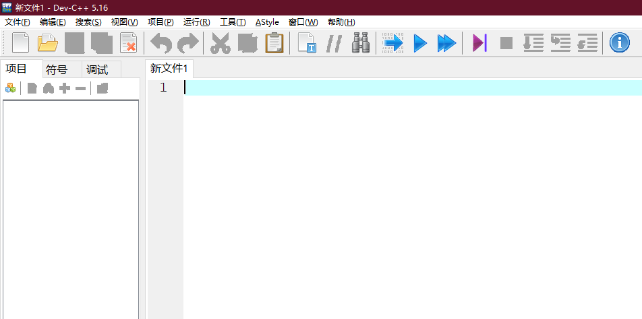
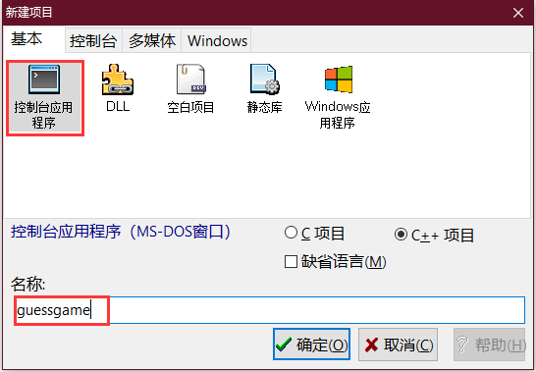
Dev-C++多文件程序的开发实践
在Dev-C++中进行多文件开发时，需要以“项目(project)”方式来组织和管理同一个项目中的程序文件。
以“5.5.6 多文件开发实例”中的猜数游戏为例说明：

Slide 57
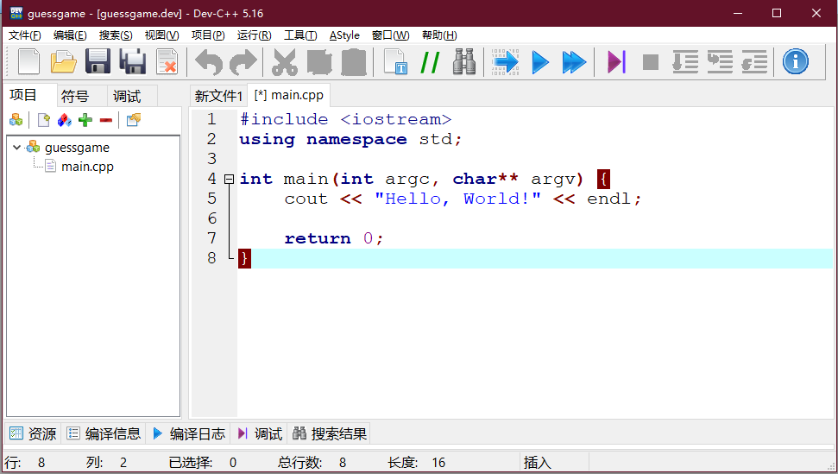
可以通过 “新建单元” 按钮在项目中添加源文件并进行编辑。
项目已建立：
新建单元

Slide 58
项目的编译、运行等操作与单文件相似，在此不再重复。
项目所在的文件夹中除了 guessgame.dev、guess.h、guess.cpp 和 main.cpp 这几个程序文件之外，还有文件：
guessgame.layout ——保存了该项目开发的工作状态参数
Makefile.win ——保存的是该项目进行编译加工时的参数
该文件夹下也可能会看到编译产生的目标文件 guess.o 和 main.o，以及编译生成的可执行文件 guessgame.exe。

Slide 59
第5章 函数与程序结构
5.1 函数的定义与调用
5.2 程序的函数分解
5.3 循环与递归
5.4 外部变量与静态局部变量
5.5 声明与定义
5.6 预处理
5.7 程序动态除错方法（二）
Notes:
目录
第5章 函数与变量
5.1 函数的定义与调用
5.1.1 对自定义函数的需求
5.1.2 函数定义
5.1.3 函数的调用
5.1.4 函数和程序
5.1.5 局部变量的作用域和生存期
5.1.6 函数调用的参数传递机制
5.2 程序的函数分解
5.2.1 程序的函数分解
5.2.2 函数封装和两种视角
5.2.3 自定义函数示例
5.3 循环与递归
5.3.1 阶乘和乘幂（循环，递归）
5.3.2 斐波那契数列
5.3.3 最大公约数
5.3.4 河内塔（梵塔）问题
5.4 其它类型的变量
5.4.1 外部变量
5.4.2 变量定义的嵌套
5.4.3 静态局部变量
5.4.4 外部变量与静态局部变量的初始化
5.5 声明与定义
5.5.1 先定义后使用
5.5.2 定义与声明
5.5.3 函数原型声明
5.5.4 外部变量的声明
5.5.5 函数分解程序实例
5.5.6 多文件开发实例
5.6 预处理
5.6.1文件包含命令
5.6.2 宏定义与宏替换
*5.6.3 条件编译命令
5.7 名字空间
5.8 多文件程序的开发实践
5.8.1 函数提示
5.8.2 项目开发
本章讨论的重要概念

Slide 60
5.6 预处理
C/C++ 程序加工分为三步：预处理，编译，连接。
C/C++语言 源程序文件
经过预处理命令的 源程序文件
目标程序文件
可执行程序
编译
预处理
连接
函数库
源程序的加工过程

Slide 61
预处理程序是 C/C++ 系统的一部分，处理源程序的预处理命令行，产生修改后的源程序。
第一个非空白字符是 # 的行
提供预处理命令是为了编程方便。
主要分为三类：
文件包含命令
宏定义与宏替换
条件保留命令（条件编译）

Slide 62
文件包含命令 把指定文件内容包含到当前源文件
形式1 ：#include <文件名>
用于包含系统头文件，预处理程序到指定目录找文件（通常指定几个系统文件目录）。
形式2 ：#include "文件名"
用于包含自己的文件。预处理程序先在源文件所在的目录里找，找不到时再到指定目录中去找。
处理过程：在文件系统中查找指定的文件，如果找到，就用找到的文件的内容取代该命令行。被包含文件里如有预处理行也会处理。

Slide 63
形式1 ：#include <文件名>
形式2 ：#include "文件名"
前面实例都用包含命令引进标准库头文件。
它们在系统子目录里（目录名为 include），内容是标准函数原型、系统使用的符号常量定义等。
包含这种文件相当于在源文件中写这些函数原型，使编译程序能正确完成对标准库函数调用的处理。
注意：写程序时一定要包含必要的系统头文件。
Notes:
（教师演示）GCC编译器的预处理结果
首先把安装 Dev-Cpp 后的 MinGW 文件夹复制到C: 根目录下。文件夹名不能带空格。
在源文件 hello.cpp 所在的目录下执行命令：
path c:\mingw;%path%
gcc -E hello.cpp -o hello.i
(-E参数表示只进行预处理）
打开查看生成的 hello.i ，会发现源程序中的 "#include <stdio.h>" 这一句被替换成了一大堆文字。如果源程序中增加"#include <math.h>”这一句，又会替换成一大堆文字。

Slide 64
宏定义与宏替换
#define开始，两种形式：简单宏定义和带参数宏定义。
简单宏定义，形式：
#define 宏名字 替代正文
替代正文可以是任意正文序列，到换行为止。
如最后是“\”，下一行还作为宏定义的继续。
作用：为宏名字定义替代，由整个替代正文构成。
预处理程序记录宏名字及其替代。在源程序中遇到宏名字标识符时，就用替代正文替换。宏展开/宏替换。
替代正文里的宏名字还继续展开。字符串不做宏替换。

Slide 65
人们也用这种方式定义符号常量。
#define OK 1
#define ERROR 0
在程序中使用：
if (func() == OK)
...
else
...
#define START 0
#define END 300
#define STEP 20
#define PI 3.14159265
应该尽可能少用宏定义，在可能用其它方式的地方尽量采用其它更容易把握的方式，例如用 const 和 enum 代替宏。

Slide 66
比较复杂而少用，初学者暂且跳过
带参数宏定义，形式：
#define 宏名字(参数列表) 替代正文
宏名字与括号间不能有空格，逗号分隔的标识符看作参数。替换正文为任意正文序列。
使用形式与函数调用类似，以类似参数的形式给出宏参数的替代段，用逗号分隔，称为宏调用。
#define min(A,B) ((A)<(B)?(A):(B))
z = min(x+y, x*y);
宏调用的替换分两步展开：先用各实参替代宏定义替代正文里的参数；再将代换的结果代入宏调用位置。
预处理中将被展开为：
z = ((x+y)<(x*y) ? (x+y) : (x*y));

Slide 67
使用带参宏与调用函数的意义不同。程序加工中在“当地”展开。程序执行中并没有调用动作。
宏定义/调用中没有类型问题。一个宏能否使用/使用中发生什么/能否得到预期效果，完全看展开后的情况。
注意：宏展开可能引起参数多次计算。如：
z = min(n++, m++); 展开后的形式是：
z = ((n++) < (m++)?(n++):(m++))
替代正文各参数和整段应该括起来，避免出错。例：
#define square(x) x * x
在特定环境下可能出问题，例如：
z = square(x + y);

Slide 68
有些标准库“函数”用宏实现。getchar、putchar，ctype.h 里的字符类型判断。注意多次求值问题。
人们有时用宏定义简化程序书写。
带参宏的展开可避免函数调用开销，但使程序变长。
复杂宏定义展开后出错很难定位。
应谨慎使用（尽量少使用）宏。
写宏定义的常见错误是在定义行最后写分号。该分号将被代入程序，有可能引起语法错误。
宏定义从定义处起作用直到文件结束。一个文件里不允许对同一宏名字重复定义。#undef 取消已有定义：
#undef 宏名字

Slide 69
条件保留命令（条件编译）
#if #else #elif #endif
#if/#elif要求一个静态整型表达式
另两个单独成行
划出源程序中一些片段：
条件成立时保留，否则丢掉
根据条件成立与否从两段中取一段
根据多个条件决定从多段中取一段
条件应该是整数表达式，0表示条件不成立，否则条件成立。常用 ==、!= 做判断。

Slide 70
例子：
#if TEST
cout << ... ...;
#endif
谓词 defined。使用形式：
defined 标识符 或 defined(标识符)
当标识符是有定义的宏名字时，defined(标识符) 得到1，否则得 0
#ifdef 标识符 相当于 #if defined(标识符)
#ifndef 标识符 相当于 #if !defined(标识符)

Slide 71
第5章 函数与程序结构
5.1 函数的定义与调用
5.2 程序的函数分解
5.3 循环与递归
5.4 外部变量与静态局部变量
5.5 声明与定义
5.6 预处理
5.7 程序动态除错方法（二）
Notes:
目录
第5章 函数与变量
5.1 函数的定义与调用
5.1.1 对自定义函数的需求
5.1.2 函数定义
5.1.3 函数的调用
5.1.4 函数和程序
5.1.5 局部变量的作用域和生存期
5.1.6 函数调用的参数传递机制
5.2 程序的函数分解
5.2.1 程序的函数分解
5.2.2 函数封装和两种视角
5.2.3 自定义函数示例
5.3 循环与递归
5.3.1 阶乘和乘幂（循环，递归）
5.3.2 斐波那契数列
5.3.3 最大公约数
5.3.4 河内塔（梵塔）问题
5.4 其它类型的变量
5.4.1 外部变量
5.4.2 变量定义的嵌套
5.4.3 静态局部变量
5.4.4 外部变量与静态局部变量的初始化
5.5 声明与定义
5.5.1 先定义后使用
5.5.2 定义与声明
5.5.3 函数原型声明
5.5.4 外部变量的声明
5.5.5 函数分解程序实例
5.5.6 多文件开发实例
5.6 预处理
5.6.1文件包含命令
5.6.2 宏定义与宏替换
*5.6.3 条件编译命令
5.7 名字空间
5.8 多文件程序的开发实践
5.8.1 函数提示
5.8.2 项目开发
本章讨论的重要概念

Slide 72
5.7 程序动态除错方法（二）
写好一个程序后，需要：
通过加工（编译和连接）产生可执行程序
运行它，提供数据进行试验，确认它确实满足要求
试验中常常会发现错误，需要设法排除
测试（testing）：在完成一个程序或一部分程序，通过编译后试验性运行，仔细检查运行效果，设法确认该程序确实完成了所期望的工作。反过来说：测试就是设法用一些特别选出的数据去挖掘出程序里的错误
除错（debugging）：发现程序有错时，设法确认产生错误的根源，修改程序，排除这些错误的工作过程
Notes:
编译时可以检查出源代码中的语法错误，但是检查不出源代码中的逻辑错误。
有时候程序虽然能够编译并运行，但是运行结果却不是预想的结果，那就是因为源代码中存在有逻辑错误。
要想清除程序中的逻辑错误，首先要端正态度。
千万不要以为源代码能编译运行就万事大吉，
而应该动手动脑，反复思考，以谨慎而挑剔的态度对待写出的程序。

Slide 73
程序测试：
测试时考虑的基本问题是提供什么样的数据，才可能最大限度地把程序中的缺陷和错误挖出来。
对于我们自己编写的程序，可以根据程序的内部结构和由此而产生的执行流程，设法选择数据，使程序在试验性运行中能通过“所有”可能出现的执行流程（“白箱测试）。
如果通过每种执行流程的计算都能给出正确结果，那么这个程序的正确性就比较有保证了。
顺序执行的复合语句只有一条执行流，从其中的第一个语句开始，到最后一个语句结束。
if 语句有两条可能的执行流：当条件成立时就执行语句，条件不成立时就不执行语句；
嵌套的条件语句可能产生更多条执行流。
在第3章中零散地讲过

Slide 74
测试的基本策略：
（1）写出程序之后，先做手工测试，输入 一些典型的数据，查看程序对这些典型数据的工作情况，常能发现一些很表面的常见错误。
（2）写一个测试程序，让程序自动地对更多数据执行测试。
要认真查看程序输出结果，分析判断是否有错误。
除错的基本策略：
如果发现出错，努力思考，设法找出出错的规律性，检查出错时数据经过的执行流，逐步缩小可疑范围。
在程序中加入输出语句，检查重要变量的值的变化情况。
利用 IDE 的调试除错工具，逐步执行程序，并观察变量的数值变化，进行逻辑思考，找出错误原因并改正程序。

Slide 75
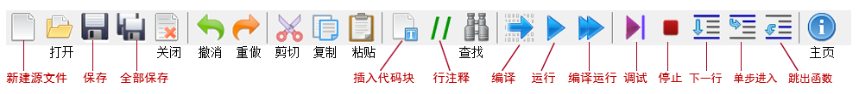
1. 开始调试（Debug）
开始/继续调试 (F5)
停止
点击 调试(F5) 按钮，
或按 F5 ，
或点击菜单“运行 –> 调试 ”
Notes:
上一章讲过了适合于初学者使用的两种排错方法：
整理排版缩进之后通读源代码
添加输出语句显示中间量的值
更复杂一点，就必须学会使用开发环境中的调试工具，逐步观察程序的运行过程，并观察变量的数值变化，加上自己的逻辑思考，才能找出程序中的错误所在并修改清除之。
下面介绍小龙Dev-C++ 5.16 中的调试工具。

Slide 76
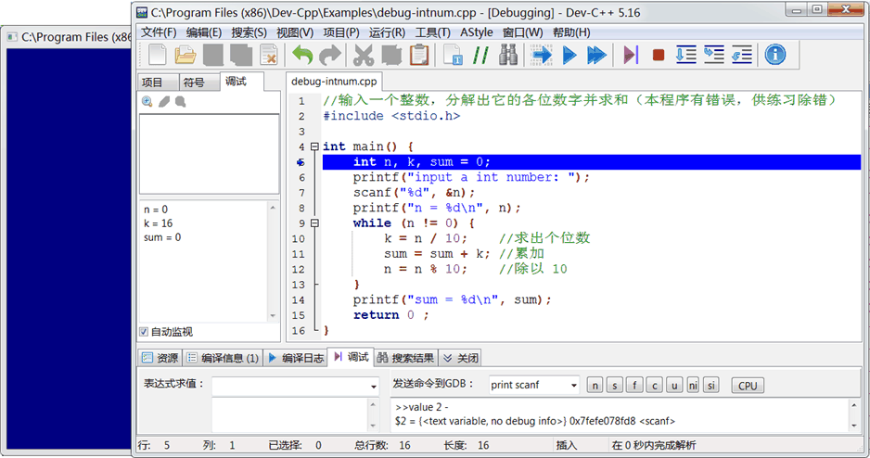
程序开始运行，到 main 函数中第一条可执行的语句处暂停。
调整控制台窗口和 Dev-C++ 窗口的大小和相对位置，
以便能够同时它们。

Slide 77
2、调试过程中的操作
“下一行[F7]”：把当前语句作为一步执行完毕；
如果当前语句中含有函数调用，则“单步进入[F8]”可以追踪进入到函数中去执行。
如果调用函数是标准函数或你认为无误的函数，就用“下一步”执行（以免追踪进入）；
对于怀疑有问题的函数才用“单步进入”去追踪。
必要时可以点击“跳出函数”。

Slide 78
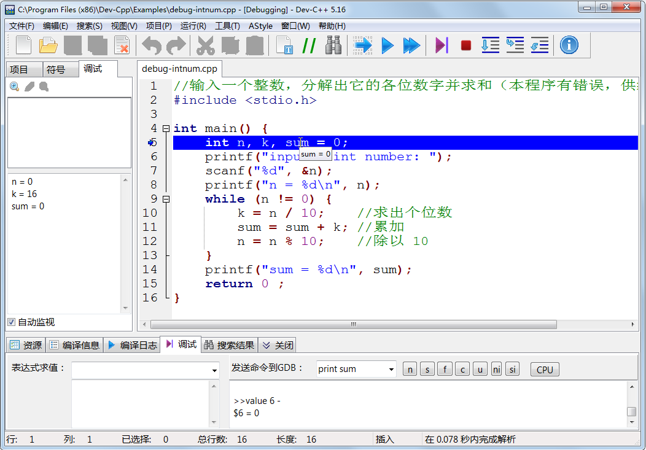
3、查看变量的值
调试过程中查看变量的值，分析计算过程是否符合预期。
(3)必要时可以添加监视
(2)鼠标悬浮于变量上方，可看到当前的值
(1)自动显示局部变量的值

Slide 79
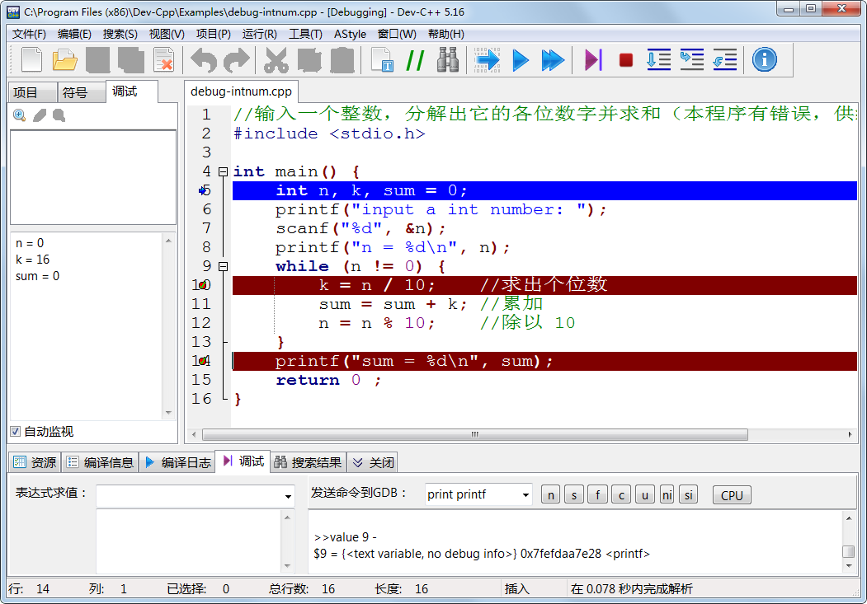
4、设置断点
对于较大的程序，可以在怀疑有问题的代码行的上下设置断点，以便加快调试过程。
鼠标点击装订区位置中的行号，设定为断点（红色）。
怀疑有问题
以后就可以用“调试[F5]”按钮较快地执行调试。

Slide 80
调试 & 修改
启动“调试[F5]”，灵活运用“下一步[F7]”和“单步进入[F8]”执行程序，并随时查看变量的值，在头脑中进行分析，从而判断程序中是否存在逻辑错误。
可按“停止执行[F6]”结束调试。然后根据调试过程中的思考结果对程序进行修改。
通常需要反复进行调试和修改才能排除程序中的错误。

Slide 81
小 结（5.4 ~ 5.6）
定义在复合语句内部的变量是局部变量；其作用域是从定义位置到函数结束；存在期是复合语句的一次执行，自动建立和销毁，也称为自动变量。
定义在函数外部的变量称为外部变量。外部变量的作用域是从定义位置到程序结束，也称为全局变量。其存在期是程序的整个执行期间。
定义在复合语句内部并加 static 的变量称为静态局部变量，作用域是从定义位置到复合语句结束；存在期是程序的整个执行期间。
局部自动变量每次进入作用域时建立，有初始化时就初始化，多次进入则多次初始化。而外部变量和静态局部变量在程序执行前建立并初始化，只做一次。
如果定义时没有初始化，自动变量不会自动初始化，其值无法确定。而外部变量和静态局部变量自动初始化为 0。

Slide 82
变量和函数通常都遵循 “先定义后使用” 的原则。如果无法满足这一原则，就需要单独作声明。函数可以“先声明后使用，在别处作定义”。
一个程序可以拆分为多个文件进行开发（多文件开发）。
第一个字符为 # 的代码行为预处理命令行。主要有文件包含命令 #include 和宏定义 #define。
在程序除错时，可以使用集成开发环境的调试工具：启动调试，灵活运用“下一步”和“单步进入”执行程序，并随时查看变量的值，在头脑中进行分析，从而判断程序中是否存在逻辑错误，并修改程序排除错误。

Slide 83
教学安排
课后作业：ptop-课后作业-5.docx
网址：https://gitee.com/devcpp/ptop/
从“课后作业”文件夹中下载。
本页隐藏，不播放

